Slide 1

Team Antimon

Slide 2



Agenda
Överblick och utmaning
Team
Teknik
Lösning och Demo

Slide 3

Överblick och utmaning

Slide 4
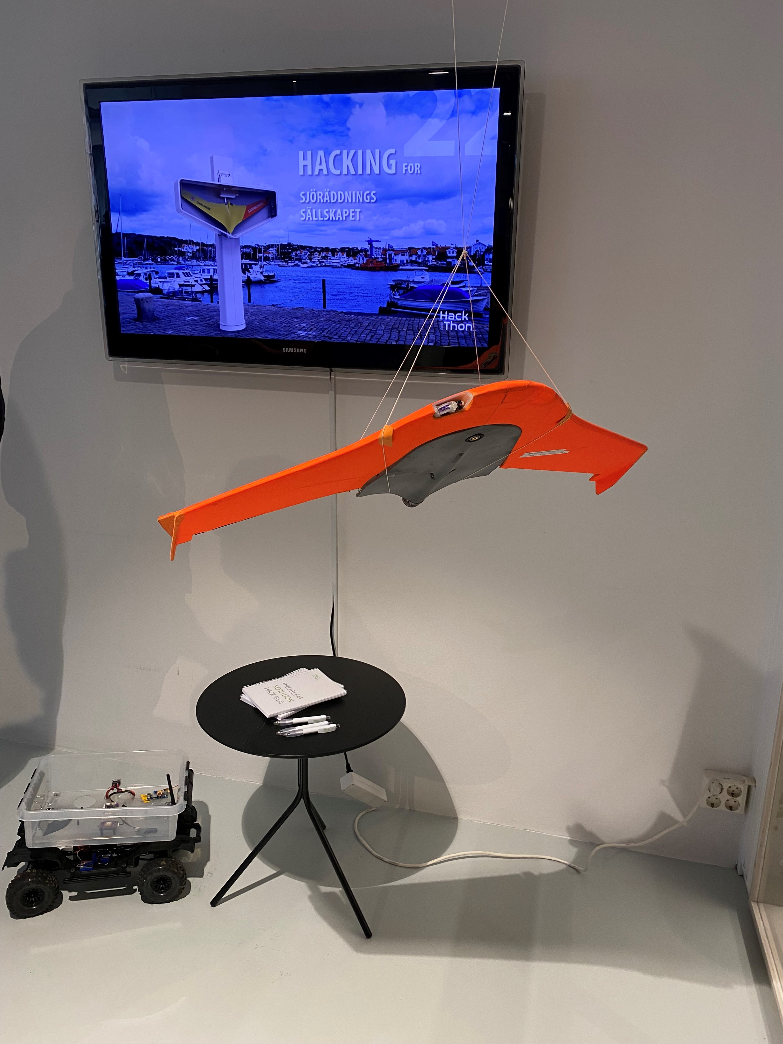
Strömmad video med korrekt telemetrilog.
Notes:
Strömmad video med korrekt telemetrilog. Det gick ut på att lägga till vinklarna på gimbalen för kameran i utströmmen (utströmmarna) för att nästa team ska kunna använda den infromationen för att stabilisera videoströmmen.

Slide 5
Camera
Powershell script
Flight
Controller
Raspberry Pie
TCP
Rpanion
PyMavlink

Slide 6
Team

Slide 7
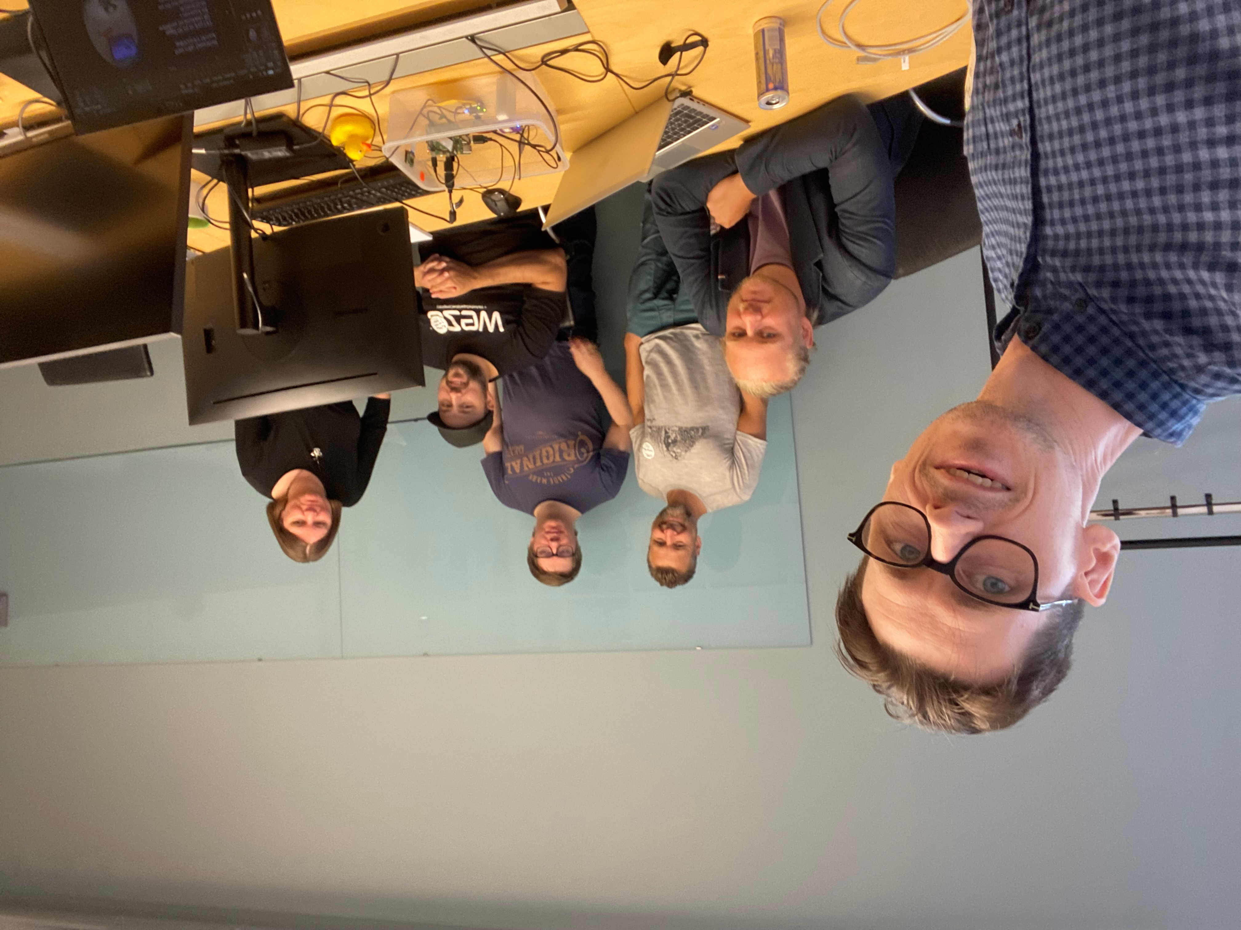
Gabriel Aunan (Decisive AS)
Emil Goude (Sokigo AB)
Mattias Lanzén (Symetri AB)
Markus Meder (Decerno AB)
Daniel Svennberg (Ida Infront AB)
Toomas Vaks (TECHNIA AB)
Charlotte Viktorsson (S-Group Solutions AB)

Slide 8
Teknik

Slide 9


PowerShell
Raspberry Pie,
Rpanion,
Mavlink-router,
Quaternion-bibliotek (för att räkna ut vinklar)

Slide 10
Lösning och Demo

Slide 11
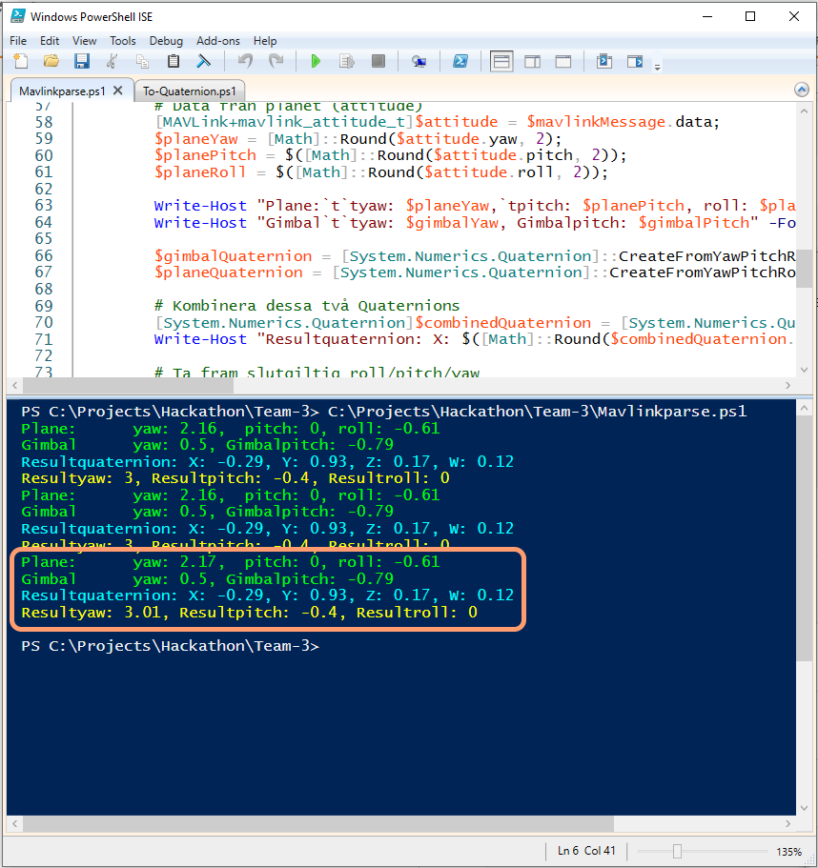
Teknisk lösning

